Slide 1
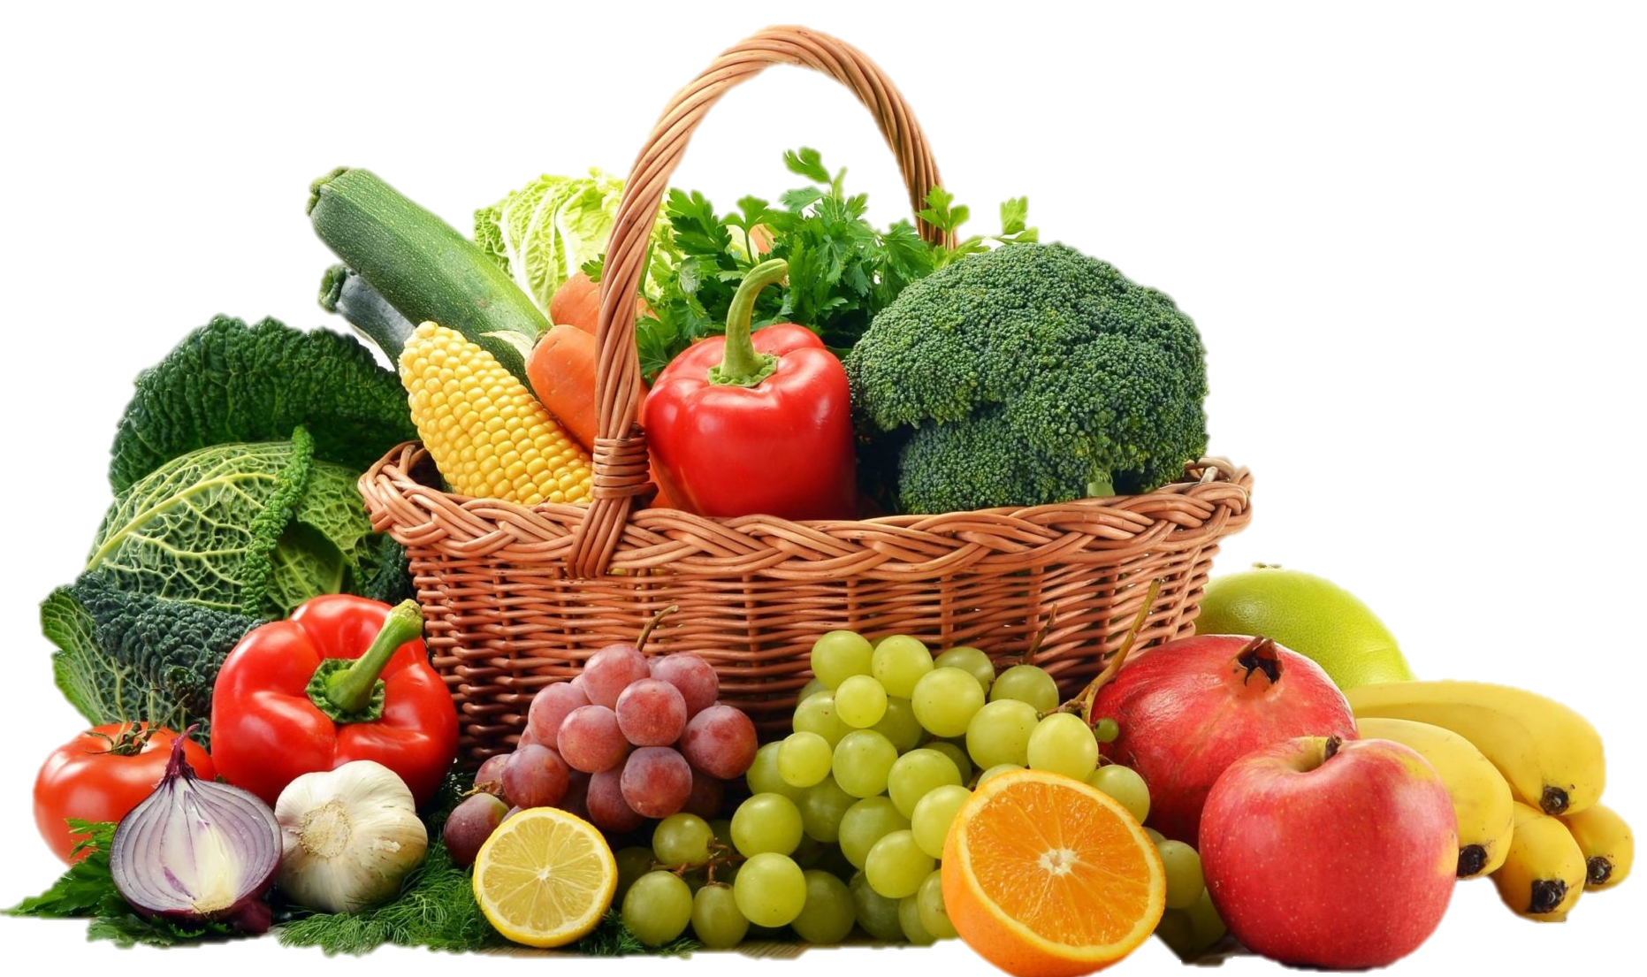
И в саду, и в огороде
Муниципальное автономное дошкольное образовательное учреждение детский сад № 26 «Улыбка»
__________________________________________________________________
143980 Московская область, г. Балашиха, мкр. Железнодорожный, ул. Юбилейная, д.24 А, тел.: 8 (495) 225-26-34
Выполнила:
учитель-логопед
Красновская Е. А.

Slide 2
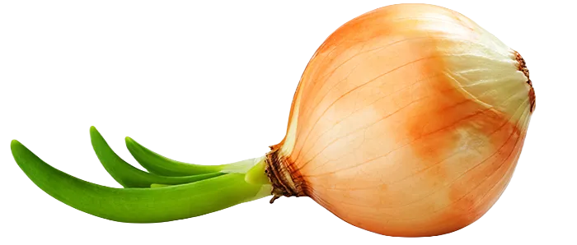
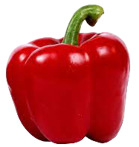
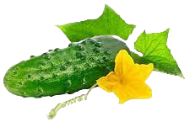
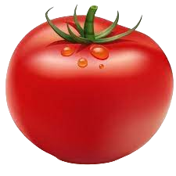
ОВОЩИ

Slide 3
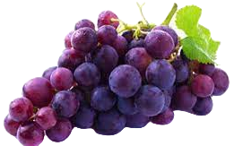
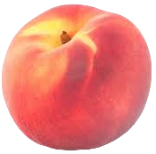
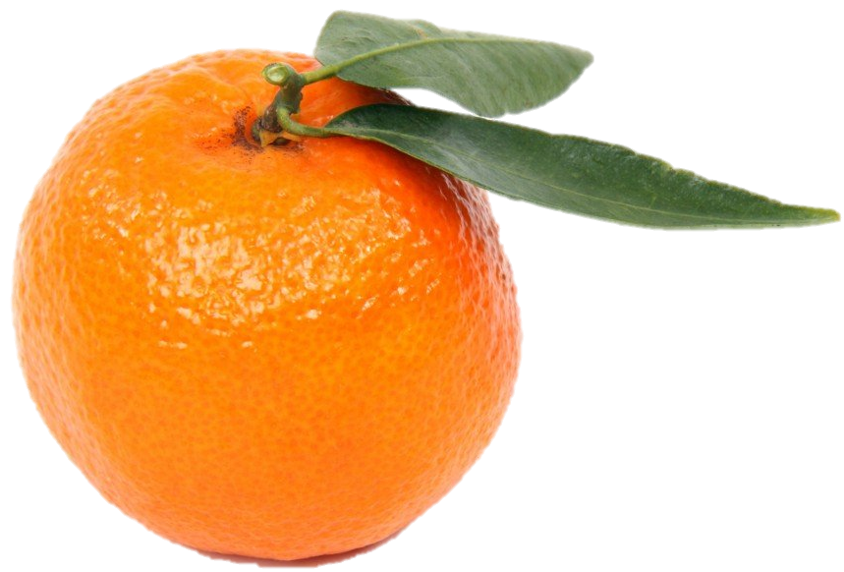
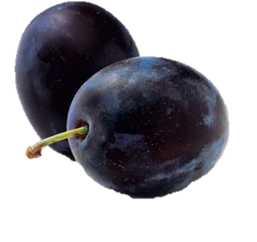
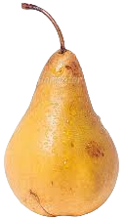
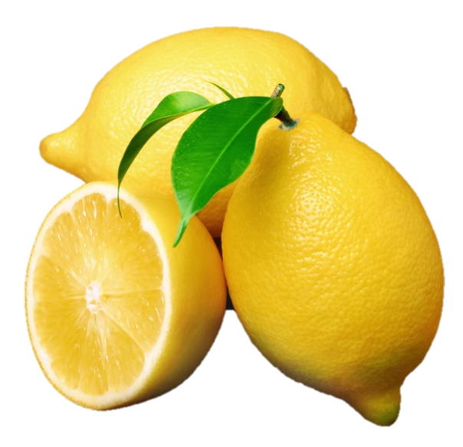
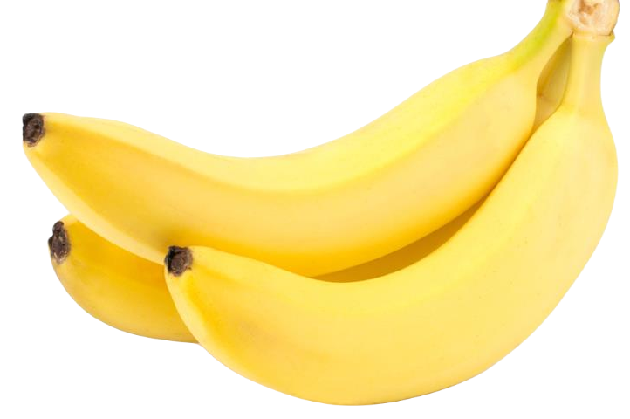
ФРУКТЫ

Slide 4
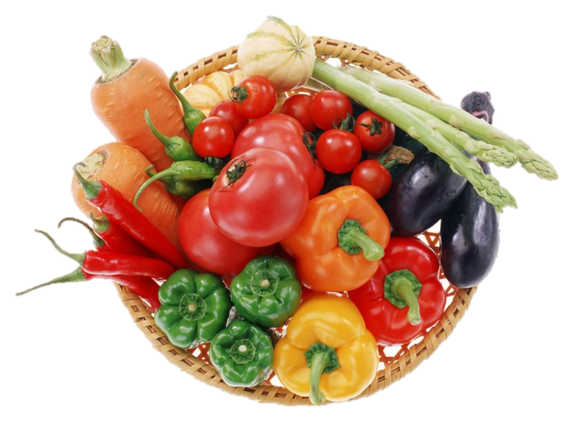
Как же отличить фрукт от овоща?

Slide 5
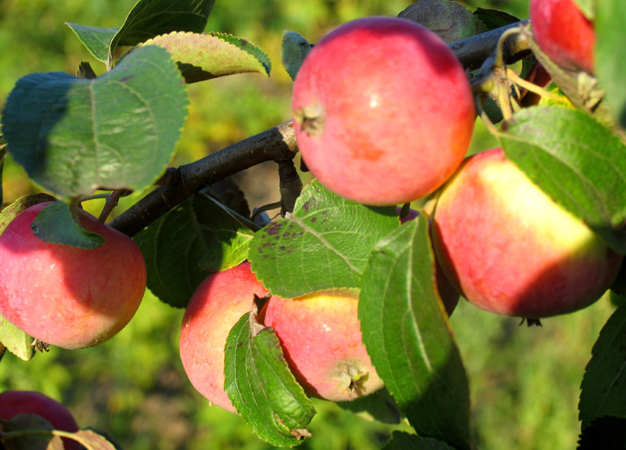
Фрукты растут на деревьях

Slide 6
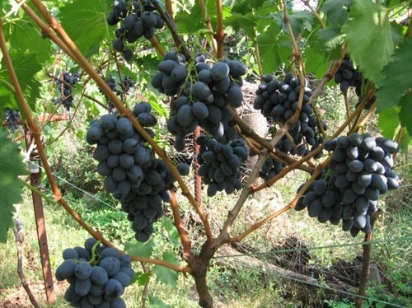
Некоторые фрукты растут на высоких кустах

Slide 7
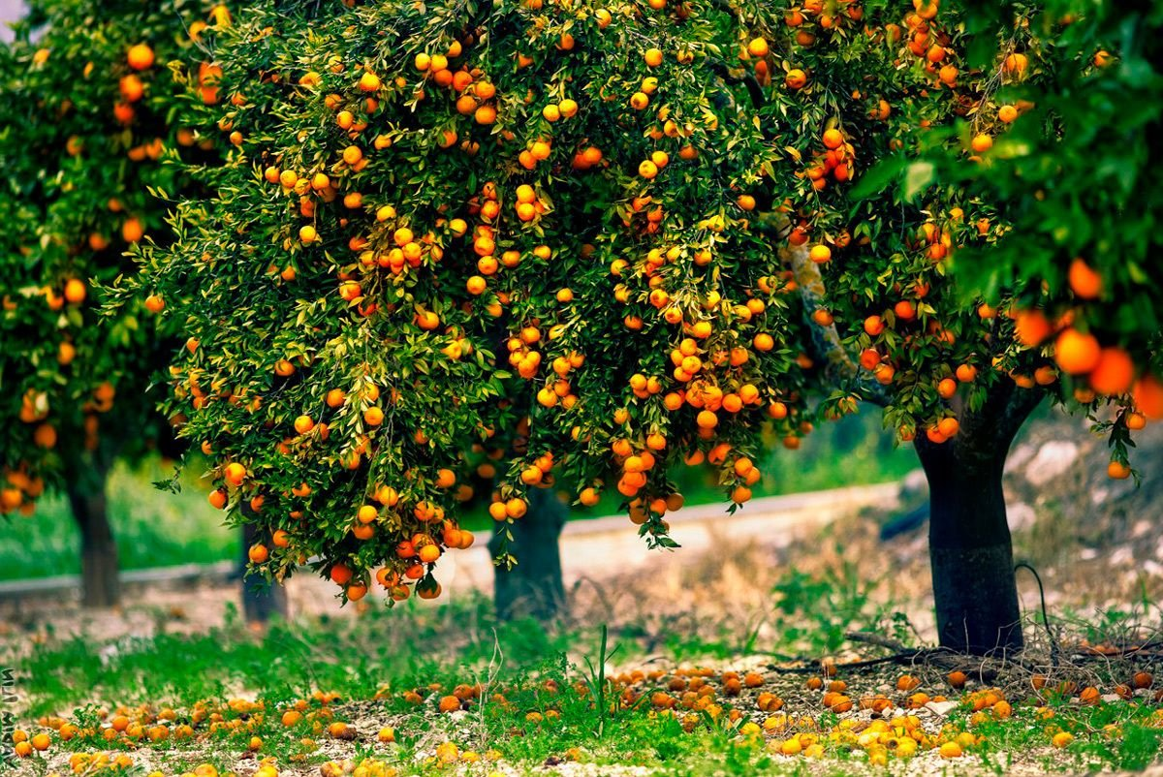
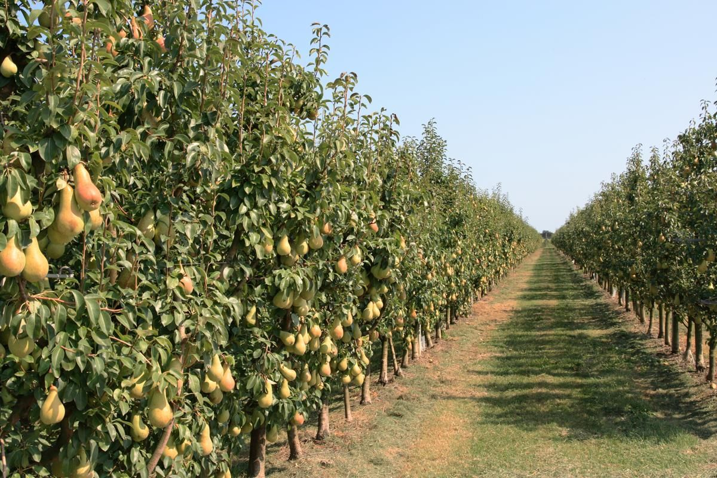
Место, где выращивают фрукты, называют фруктовый сад

Slide 8
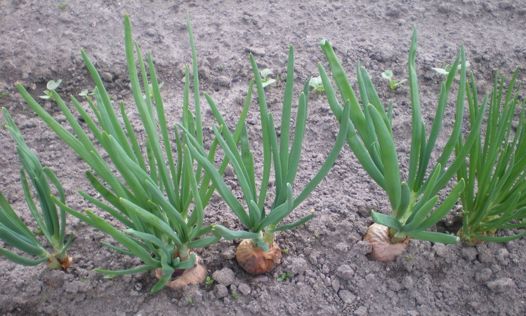
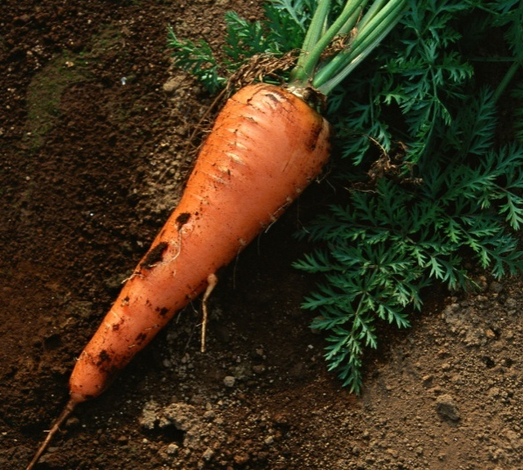
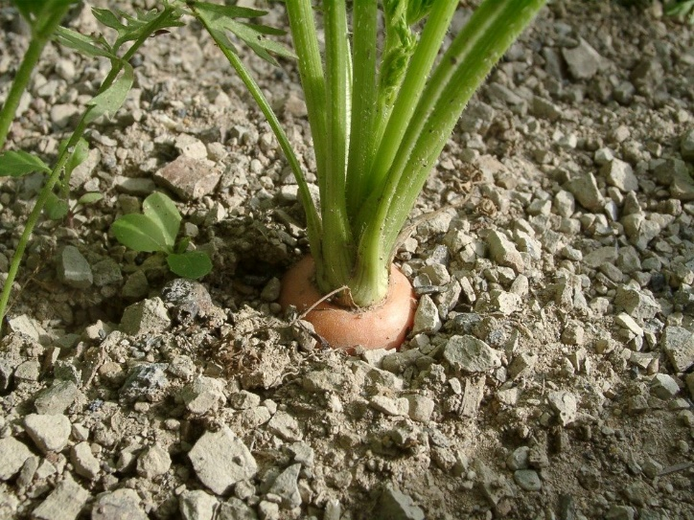
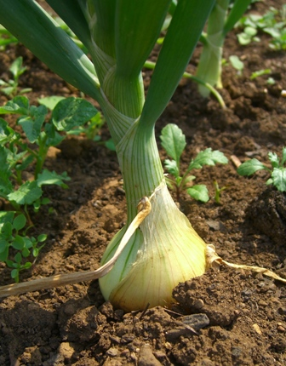
Овощи могут расти в земле

Slide 9
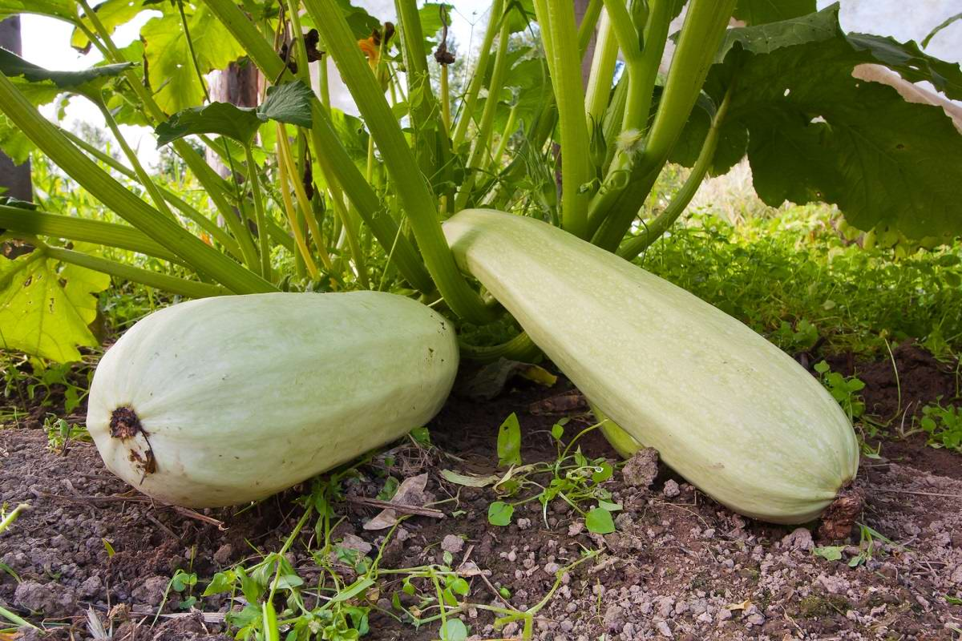
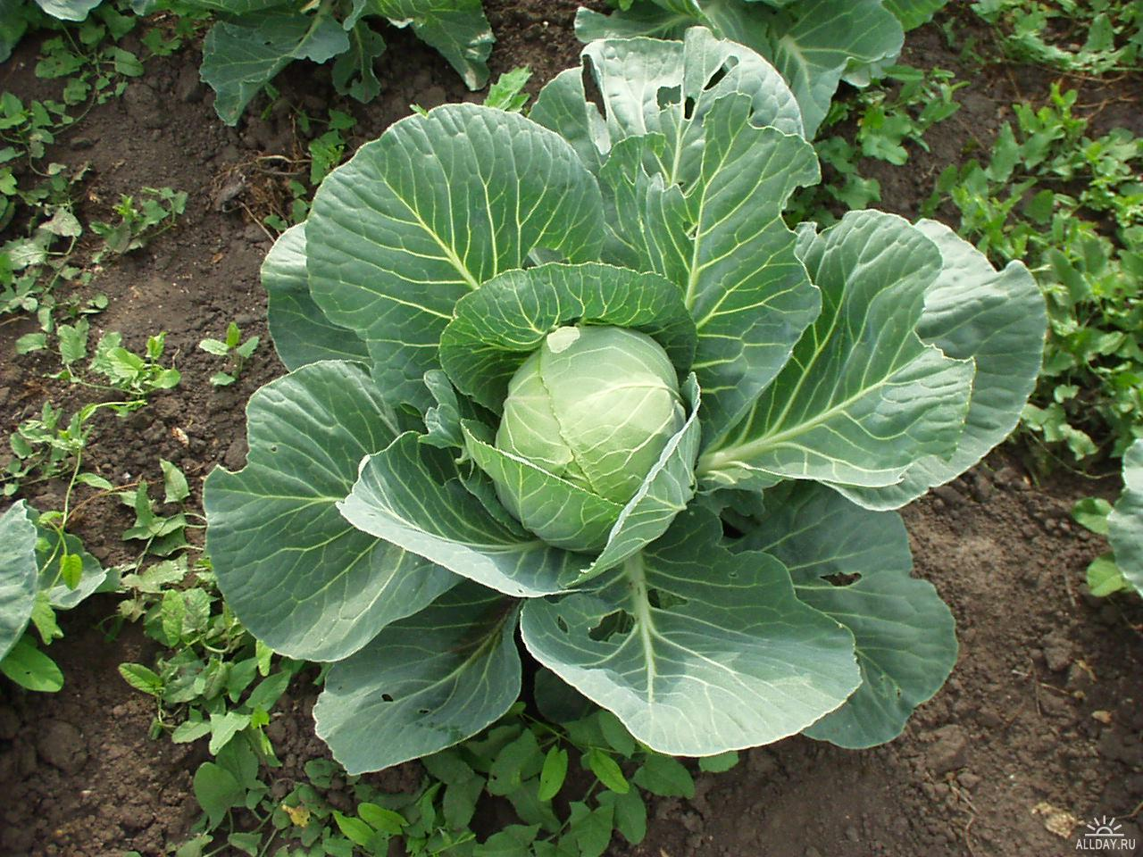
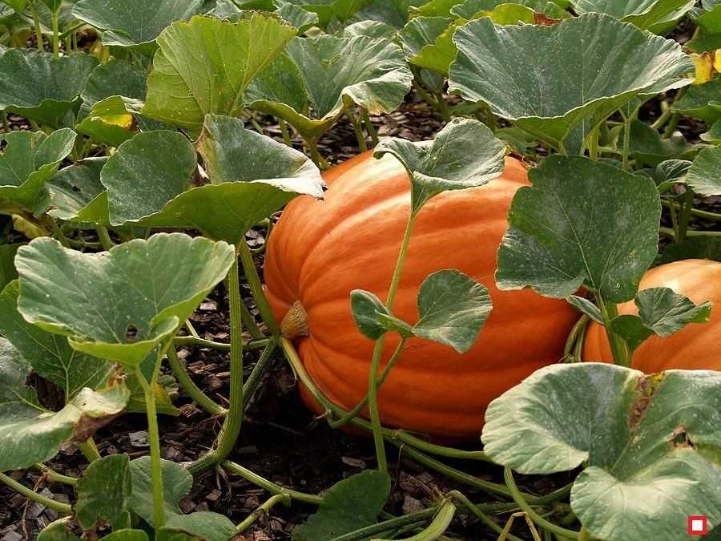
овощи могут расти на земле

Slide 10
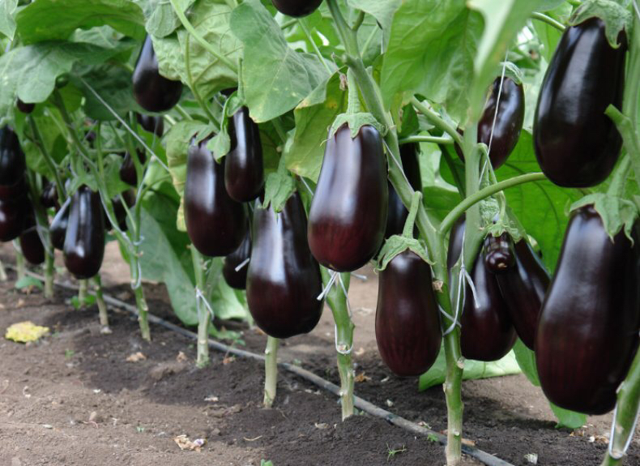
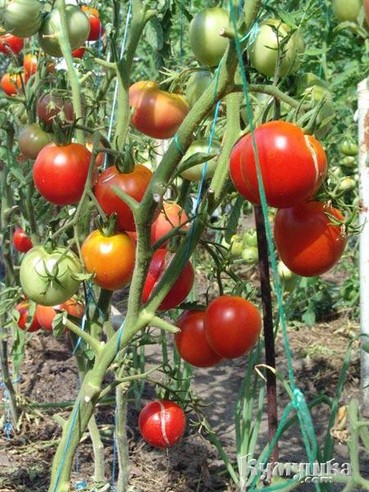
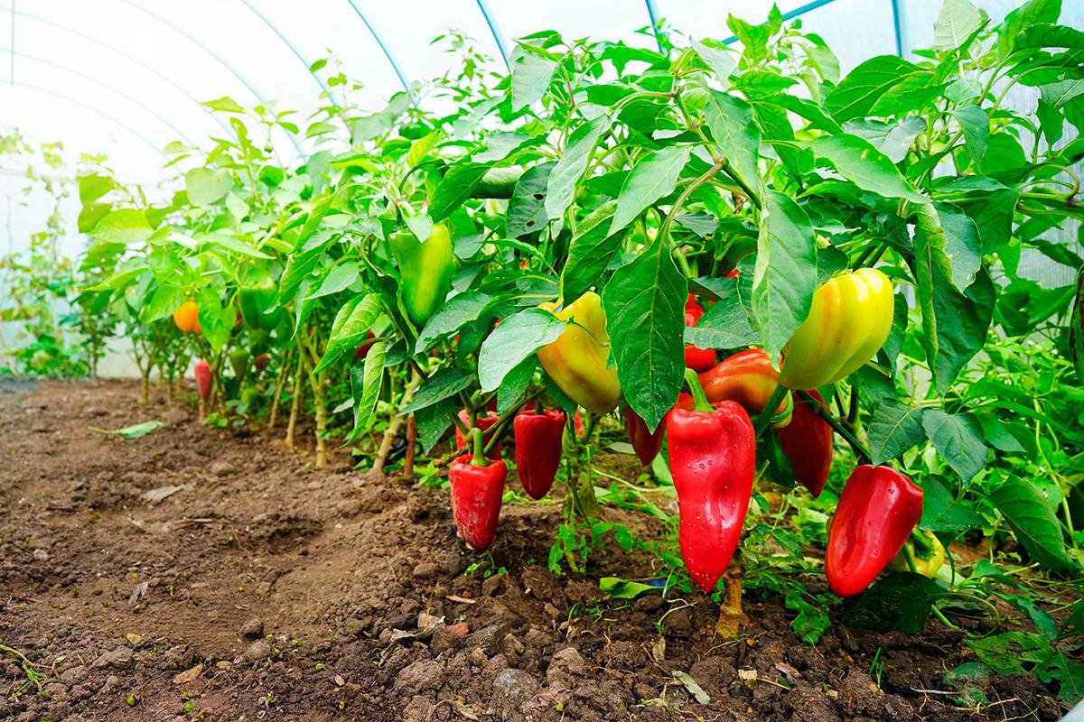
овощи растут на небольших кустиках

Slide 11
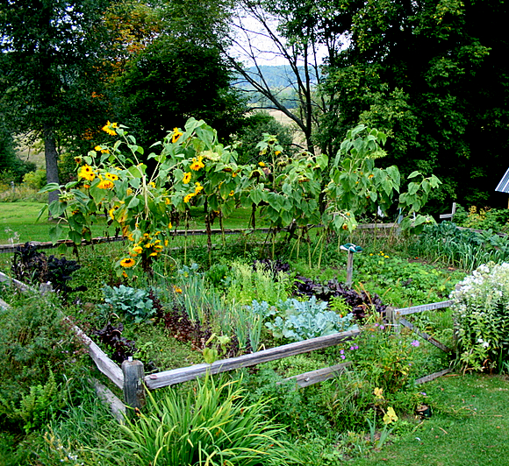
ОВОЩИ РАСТУТ НА ОГОРОДЕ

Slide 12
фрукты растут высоко (на деревьях), а овощи низко – в земле или на кустиках
ФРУКТЫ
ОВОЩИ

Slide 13
Всех размеров и цветов овощи и фрукты Хватит их на десять ртов, запасай продукты!

